Slide 1


人机交互的软件工程方法
—— 评估之用户测试
主讲教师：冯桂焕
fgh@software.nju.edu.cn
2013年春季
南京大学软件学院 人机交互的软件工程方法 2012年春

Slide 2
背景
用户测试
  在受控环境中（类似于实验室环境）测量典型用户执行典型任务的情况
  目的是获得客观的性能数据，从而评价产品或系统的可用性，如易用性、易学性等
  最适合对原型和能够运行的系统进行测试
  可对设计提供重要的反馈
  在可用性研究中，往往把用户测试和其他技术相结合

Slide 3
测试设计
用户测试须考虑实际限制并做出适当的折衷
  应确保不同参与者的测试条件相同
  应确保评估目标特征具有代表性
  实验可重复，但通常不能得到完全相同的结果
  以DECIDE框架为基础
1：定义目标和问题
  目标描述了开展一个测试的原因，定义了测试在整个项目中的价值
  目标是对关注点的说明和解答
    举例：对菜单结构的关注
    用户在第一次尝试使用时将能选择正确的菜单
    用户在少于5秒的时间内，能够导航到正确的3级菜单

Slide 4
2：选择参与者
  参与者的选择对于任何实验的成功至关重要
  了解用户的特性有助于选择典型用户
    要尽可能接近实际用户
  通常也需要平衡性别比例
  至少4~5位，5~12位用户就足够了
参与者安排
  各种实验情形的参与者不同
  各种情形的参与者相同
  参与者配对

Slide 5
参与者不同
  随机指派某个参与者组执行某个实验情形
  缺点
    要求有足够多的参与者
    实验结果可能会受到个别参与者的影响
      解决：随机分配or预测试
  优点
    不存在“顺序效应”
    即参与者在执行前一组任务时获得的经验将影响后面的测试任务

Slide 6
参与者相同
  相同的参与者执行所有实验情形
  与前一种方法相比，它只需一半的参与者
  优点
    能够消除个别差异带来的影响
    便于比较参与者执行不同实验情形的差异
  缺点
    可能产生“顺序效应”
    解决方法：均衡处理
      如果有两项任务A和B，那么，应让一半的参与者先执行A，再执行B，另一半则先执行B，再执行A

Slide 7
参与者配对
  根据用户特性（如技能和性别等），把两位参与者组成一组，再随机地安排他们执行某一种实验情形
  适用于参与者无法执行两个实验情形
  缺点
    实验结果可能会受一些未考虑到的重要变量的影响
    如在评估网站的导航性能时，参与者使用互联网的经验将影响实验结果
    因此，“使用互联网的经验”即可作为一个配对标准

Slide 8
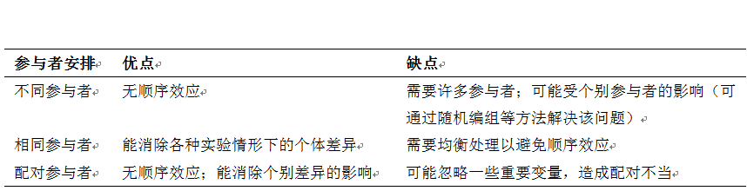
几种安排方法的比较

Slide 9
3：设计测试任务
  测试任务应当与定义的目标相关
  测试任务通常是简单任务
    如查找信息
  有时采用较为复杂的任务
    如加入在线社团等
  任务不能仅限于所要测试的功能，应使用户全面的使用设计的各个区域
    如关注搜索功能的可用性，可请求参与者搜索找出产品X
    更好的方法就是请求参与者找出产品X并同产品Y进行比较
  每项任务的时间应介于5~20分钟
  应当以某些合乎逻辑的方法安排任务
    开始时，先提出简单问题有助于增强用户的自信心

Slide 10
4：明确测试步骤
  在测试之前，准备好测试进度表和说明，设置好各种设备
  正式测试前应进行小规模测试
  在必要时，评估人员应询问参与者遇到了什么问题
  若用户确实无法完成某些任务，应让他们继续下一项任务
  测试过程应控制在1小时之内
  必须分析所有搜集到的数据

Slide 11
5：数据搜集
  确定如何度量观测的结果
  使用的度量类型依赖于所选择的任务
  定量度量和定性度量
常用的定量度量
  完成任务的时间
  停止使用产品一段时间后，完成任务的时间
  执行每项任务时的出错次数和错误类型
  单位时间内的出错次数
  求助在线帮助或手册的次数
  用户犯某个特定错误的次数
  成功完成任务的用户数

Slide 12
测试准备
建造一个测试计划时间表
  协调参与者的日程计划、小组成员的日程计划及实验室的可使用性
在测试过程中编写对应的脚本
  脚本应当包括协调者和参与者交互的每一个方面，也应当包括一些意外事件
    如参与者感觉有点灰心丧气，原型出现错误等
安排示范性测试（Pilot test）
  测试可以在特定实验室里完成，也可以借助简陋的测试设备完成
  应当使用一个客观的参与者

Slide 13
数据分析
变量
  实验的目的是回答某个问题或测试某个假设，从而揭示两个或更多事件之间的关系
  这些“事件”称之为“变量”
自变量
  为回答假设问题，需被操作的一个或多个变量
    即开始实验之前，已经设置好的变量
  复杂的实验可能包含不止一个自变量
    如假设用户的反应速度不仅取决于菜单选项的数目，也取决于菜单中应用的命令选择

Slide 14
因变量
  能在实验中测量的变量
  其值依赖于自变量的变化
  如：完成任务所花费的时间、出错的数目、用户偏爱和用户执行的质量
举例：
  实验目标：若不用12点阵的仿宋体，而改用12点阵的楷体，那么阅读一屏文本的时间是否相同？
  自变量
    上例中的“字体”
  因变量
    上例中“阅读文本的时间”

Slide 15
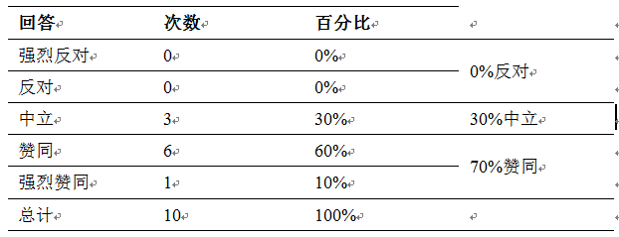
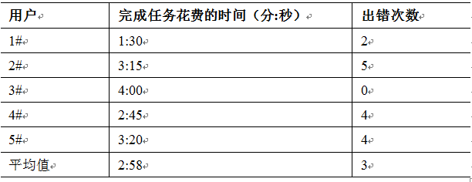
分析方法
定量数据
  最常用的描述性统计方法是次数统计
  举例：是否认为该技术对改进命令的访问效率有帮助？
  定量数据的次数统计、平均数统计

Slide 16
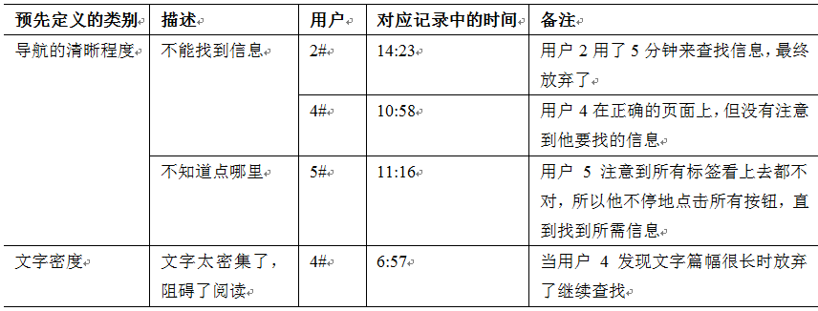
定性数据
  通常按主题分类
  Eg.找出获得某信息的最快途径

Slide 17
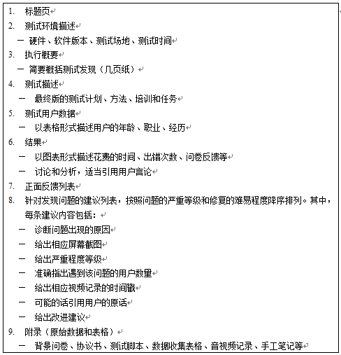
总结报告
将测试的结果以书面形式反馈给产品的设计人员，以便于他们对设计进一步的分析和改进

Slide 18
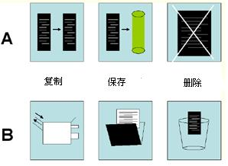
图标设计评估实例-略
背景
  为一个文件处理软件包设计一个新的界面，需要用图标提供展示
  考虑应用两种图标设计形式
    自然的图像（基于纸质文档象征）
    抽象图像
目标
  想知道哪一个设计使用户更容易记忆
假设
  自然图标更容易记忆

Slide 19
自变量
  图标的形式
  自然的和抽象的
因变量
  关心用户记忆精确性方面的性能，还是记忆速度方面的性能，还是用户偏爱等主观度量？
  假设选择一个图标的速度是记忆容易程度的一个指标
    在选择中错误的数目
    选择一个图标所花费的时间

Slide 20
实验控制
  使观察到的任何差别清晰地归结于自变量
  使得对于因变量的度量是可比较的
  提供一个界面，除图标设计外，其他内容确定
  设计对每一个条件都能重复的选择任务
    要选择适当的图标提示
实验细节
  界面设计
  向用户提交一项任务（如“删除一个文件”），要求用户选择适当的图标
  为避免图标位置对学习的影响，在每次表示中每组图标位置的排列是随机变化的
  为避免学习的转移，将用户分成两组，每组采用不同的开始条件
  对于每个用户，测量完成任务的时间和所犯错误的数目……

Slide 21
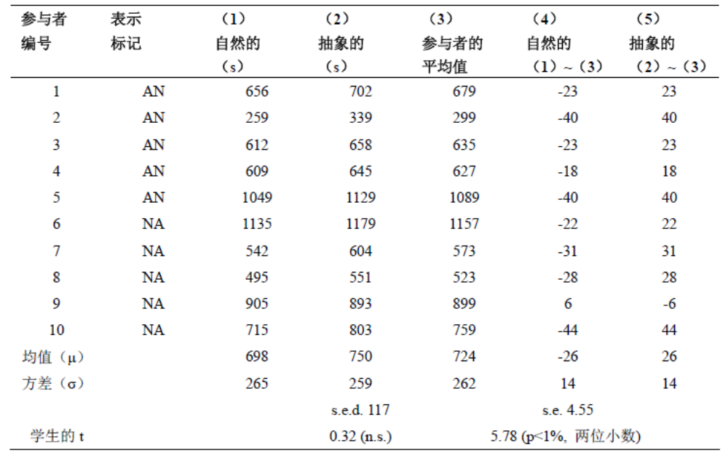

Slide 22
网站评估实例
在对MEDLINEplus网站进行启发式评价后
  发现了可用性问题，对网站做了修改
  现计划对网站进行用户测试
1：定义目标和问题
  信息分类方法是否有效
  用户能否进退自如并且找到需要的信息
2：选择参与者
  通过问卷了解年龄、使用互联网的经验、查找医药信息的频度
    挑选每个月使用互联网超过两次的人员
  9位来自测试中心所在地的医护人员/ 7名是女性
    符合可用性专家所建议的5-12位
  预先声明要测试NLM的一个产品
Notes:
目标：确定产品的可用性

Slide 23
3：设计测试任务
  问题选自网站用户最经常提出的一些问题
  设计了5项任务
    任务1：查找信息，了解肩膀上的黑痣有没有可能是皮肤癌
    任务3：查找信息，了解是否有丙肝疫苗
    进行了小规模试验以确定任务的有效性
4：明确测试步骤
  准备统一的说明稿，分为五个部分
    以保证每一位参与者都得到相同的信息和相同的对待
  测试在实验室环境中进行

Slide 24
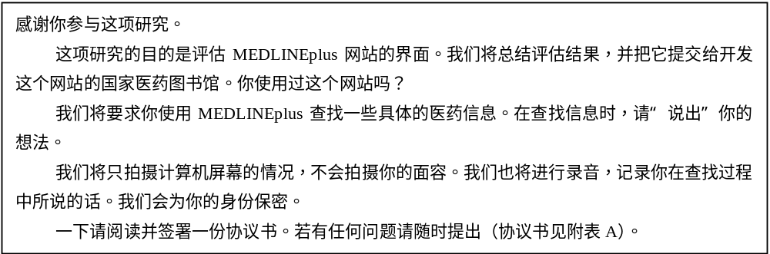
部分一
  参与者抵达后使用
  签署协议

Slide 25
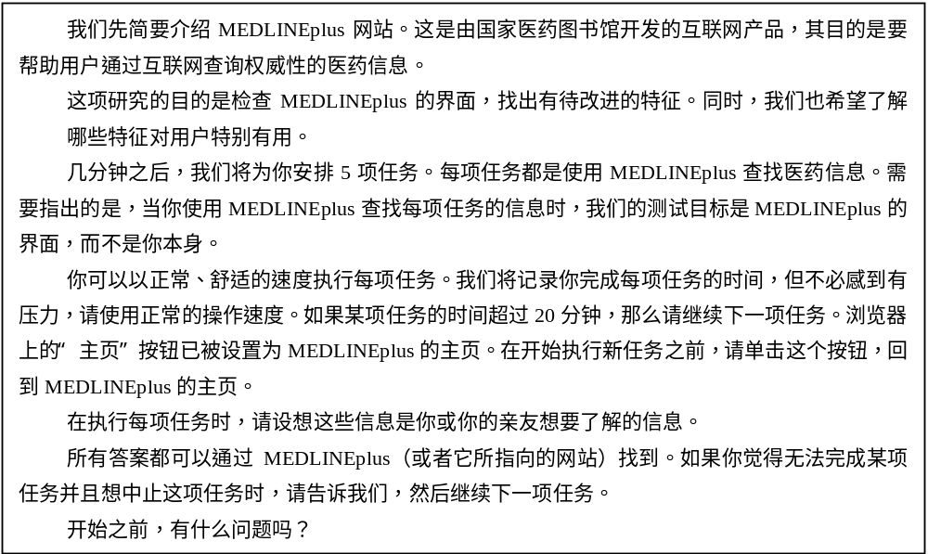
部分二：就坐后，解释测试目的和步骤

Slide 26
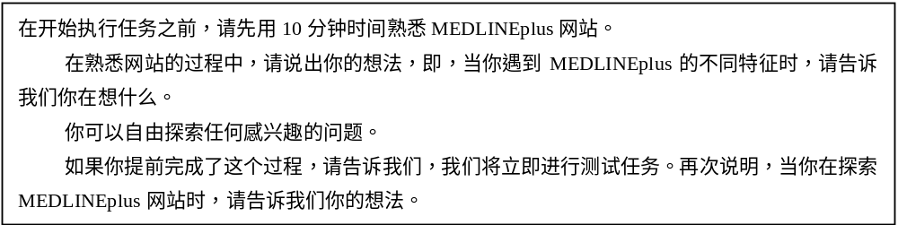
部分三
  执行任务前说明

Slide 27
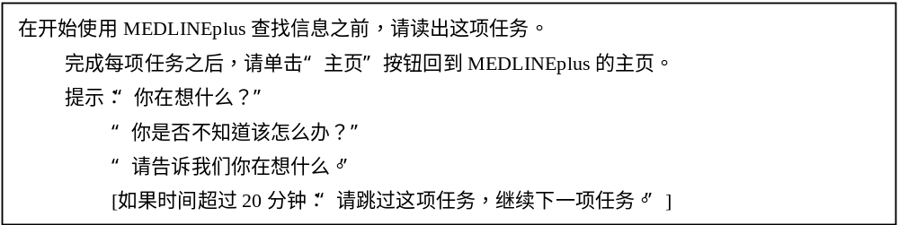
部分四
  若参与者忘记说出想法或不知所措时提示用

Slide 28
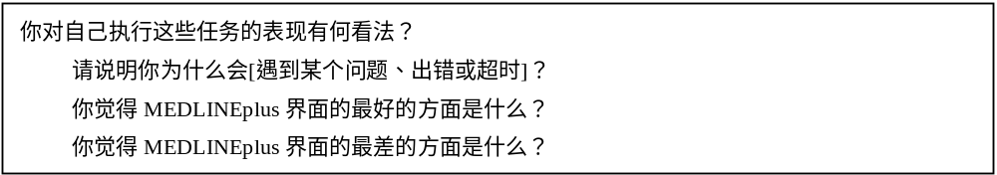
部分五
  任务完成之后填写调查问卷
  询问参与者对某些问题的看法

Slide 29
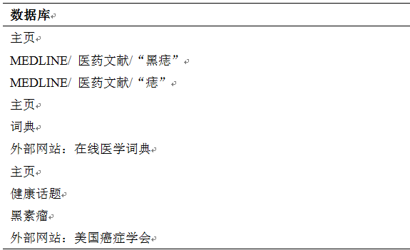
5：数据搜集
  评估小组事先设定了成功完成每项任务的标准
    如必须找到并访问3-9个相关网页
  记录用户执行任务的全过程
    以下为参与者A在执行第一项任务时访问的资源

Slide 30
数据来源
  根据录像和交互记录计算用户执行任务的时间
  问卷调查和询问阶段搜集到的数据
数据列表
  开始时间及完成时间
  搜索时访问的网页及数量
  搜索时访问的医药文献
  用户的搜索路径
  用户的负面评论和特殊的操作习惯
  用户满意度问卷调查数据

Slide 31
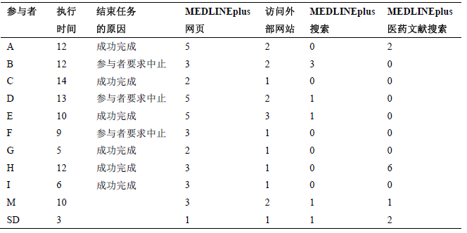
6：数据分析
  网站的结构，如专栏的安排、菜单的深度和链接的组织等
  浏览的有效性，如菜单的使用、文字密度等。
  搜索特征，如搜索界面、提示、术语的使用是否满足一致性要求

Slide 32
几个问题
  为什么使用字母代表用户？
    不应透露参与者的姓名
  “执行时间”与“结束任务的原因”有何关系？
    对于成功完成的任务，执行时间介于5~14分钟
    对于半途中止的任务，执行时间介于9~13分钟
  其余数据说明了什么？
    用户可以采取多种方式成功地完成任务
    如参与者A和C使用了不同在线资源

Slide 33
7：总结、报告测试结果
  主要问题是访问外部网站较为困难
  分析搜索过程
    有几位参与者在“健康话题”中查找不同类型的癌症时遇到了困难
  问卷调查结果
    参与者对MEDLINEplus的评价是中性的
    非常易学，但不易于使用
    在返回前一个屏幕时会遇到问题

Slide 34
小结
用户测试的适用范围
用户测试步骤
  各步骤文档的包含内容
能进行简单的数据分析
能设计和组织一个用户测试

Slide 35
作业
为实践项目准备一份完整的用户测试手册
  测试目的和问题
  测试人员选择
  测试任务列表
  测试脚本
  数据收集与分析（画出相应分析图表）
打分标准
  可行性：可以实施
  合理性：能达到预期目的
截止时间：6月15日23:59

